Slide 1
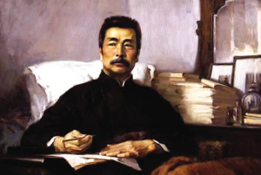
我的伯父鲁迅先生

Slide 2
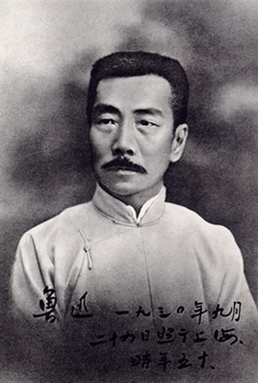
PPT模板下载：www.1ppt.com/moban/ 行业PPT模板：www.1ppt.com/hangye/
节日PPT模板：www.1ppt.com/jieri/ PPT素材下载：www.1ppt.com/sucai/
PPT背景图片：www.1ppt.com/beijing/ PPT图表下载：www.1ppt.com/tubiao/
优秀PPT下载：www.1ppt.com/xiazai/ PPT教程： www.1ppt.com/powerpoint/
Word教程： www.1ppt.com/word/ Excel教程：www.1ppt.com/excel/
资料下载：www.1ppt.com/ziliao/ PPT课件下载：www.1ppt.com/kejian/
范文下载：www.1ppt.com/fanwen/ 试卷下载：www.1ppt.com/shiti/
教案下载：www.1ppt.com/jiaoan/
鲁迅（1881——1936）：现代文学家、思想家、革命家。本名周树人。字豫才，浙江绍兴人。中国新文化的旗手。

Slide 3
你了解鲁迅吗？
你知道鲁迅的作品吗？
单元计划课题：
我眼中的鲁迅先生
核心问题：
鲁迅为什么深受人们的爱戴？

Slide 4
我们需要解决的问题：
课文是怎样介绍鲁迅的？
你读过哪些关于鲁迅先生的文章？
想想作者是鲁迅先生的什么人？
请你讲讲课文讲了鲁迅的哪几件事？
把你认为含义深刻的句子画下来，并体会。
请你讲讲鲁迅在你眼里是一个什么样的人？

Slide 5

学习任务：
与小组成员合作阅读课文，根据预习及思考和练习学习课文内容。
通过上网等方法搜集鲁迅的朋友和他的敌人的资料。
分析整理有用资料，通过展示交流，不断完善。

Slide 6
1、课文中的“我”指的是谁？作者回忆了鲁迅先生的那几件事？
2、画出你认为含义深刻的句子，体会体会，读不懂时与同桌讨论。

Slide 7
追悼会上
谈《水浒》
谈“碰壁”
救助车夫
女佣的回忆

Slide 8
我呆呆地望着来来往往吊唁的人，想到我就要
永远见不到伯父的面了，听不到他的声音了，也的
得不到他的爱抚了，泪珠就一滴一滴地掉下来。

Slide 9
一群小学生恭敬地排成前后两列，一齐抬起头，痴痴地望着那张放大的照片，忽然一个年纪较大的孩子埋下头低声哭了起来，其余的孩子马上低下头来小声地抽噎着。
一位拉黄包车的青年人端端正正地立着，抬起他那饱经风霜的脸茫然地望了望前面，又低下头，恭恭敬敬地行三鞠躬，几颗泪珠从他那干涸的眼角滚落下来。
两个老太太埋着头，闭着眼睛，默默地合掌祷告了一会儿，脸上挂满泪痕，继而响起了悲痛的哭声。
我的眼睛是不会受骗的，我的耳朵是不会误听的，像这样的哭声我每天至少要听到很多次，我的眼泪也常常被它引出来。
——巴金《永远不能忘记的事情》（有删改）

Slide 10
“你想，四周围黑洞洞的，还不容易碰壁吗？”
伯父摸着胡子，笑了笑，说：“哈哈！还是我的记性好。”

Slide 11
这时候，我清清楚楚地看见，而且现在也清清
楚楚地记得，他的脸上不再有那种慈祥的愉快的表
情了，变得那么严肃。他没有回答我，只把他枯瘦
的手按在我的头上，半天没动，最后深深地叹了一
口气。

Slide 12
问题：
“你想， 四周黑洞洞的，还不容易碰壁吗？”

Slide 13
“四周黑洞洞的”指的是旧社会的黑暗。“碰壁” 指的是与反动势力作斗争时受到的挫折与迫害。这句话的意思鲁迅用幽默的语言讽刺了当时的黑暗。

Slide 14
小资料：
当时的社会非常黑暗，劳动人民过着饥寒交迫暗无天日的悲惨生活，鲁迅先生写了许多文章，抨击国民党反动派的黑暗统治，揭露旧社会的罪恶，号召人民奋起抗争，引起反动派的极度恐慌，他们千方百计地查禁鲁迅的作品，不允许发表，而且对他本人进行了残酷的迫害。

Slide 15
爸爸跑到伯父家里,不一会儿,就跟伯父拿了药和纱布
出来.他们把那个拉车的扶上车子,一个蹲着,一个半着，
爸爸拿蹑子给那个拉车的夹出碎玻璃片，伯父拿硼酸水
给他洗干净。他们又给他敷上药，扎好绷带。

Slide 16
鲁迅先生由车夫想到了广大的受苦受难劳动人民，他们什么时候才能过上幸福的日子。从他严肃的表情看出他对劳动人民深厚的感情。

Slide 17
毛泽东主席对鲁迅先生的评价：
鲁迅是中国文化革命的主将，他不但是伟大的文学家，而且是伟大的思想家和伟大的革命家。鲁迅的骨头是最硬的，他是最正确、最勇敢、最坚决、最忠实、最热忱的空前的民族英雄。鲁迅的方向，就是中华民族新文化的方向。

Slide 18
有的人
有的人活着，/ 他已经死了； /有的人死了，/ 但他还活着。 /有的人，/ 骑在人民头上：“啊，我多伟大！” /有的人，俯下身子给人民作牛马。 /有的人，他活着别人就不能活； /有的人，他活着为了多数人更好地活。 /骑在人民头上的，人民把他摔倒； /给人民作牛马的，人民永远记住他！
著名诗人臧克家对鲁迅先生的评价 ：

